Slide 1
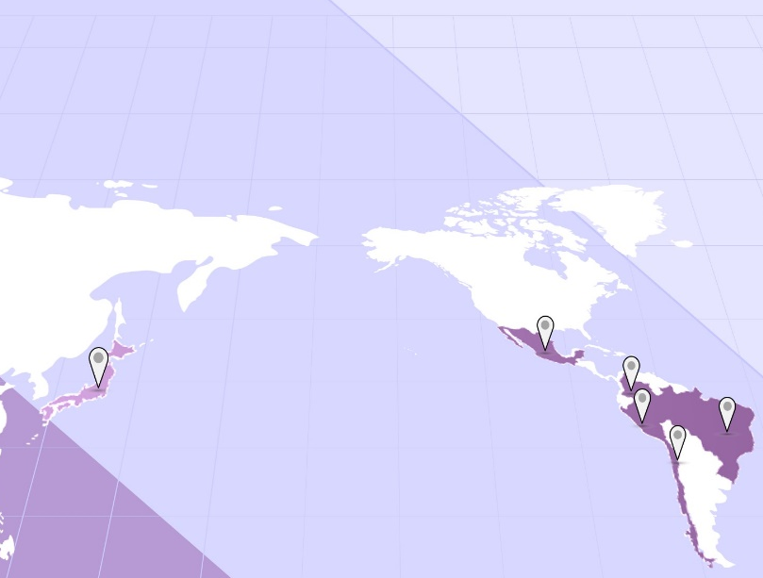

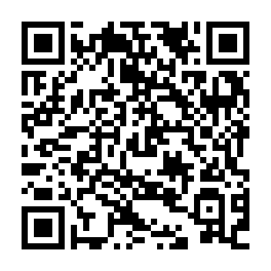

筑波トランスパシフィックプログラム
Tsukuba Trans-Pacific Program
筑波大学
スチューデントサポートセンター
筑波トランスパシフィックプログラム（TTPP）事務局

Slide 2
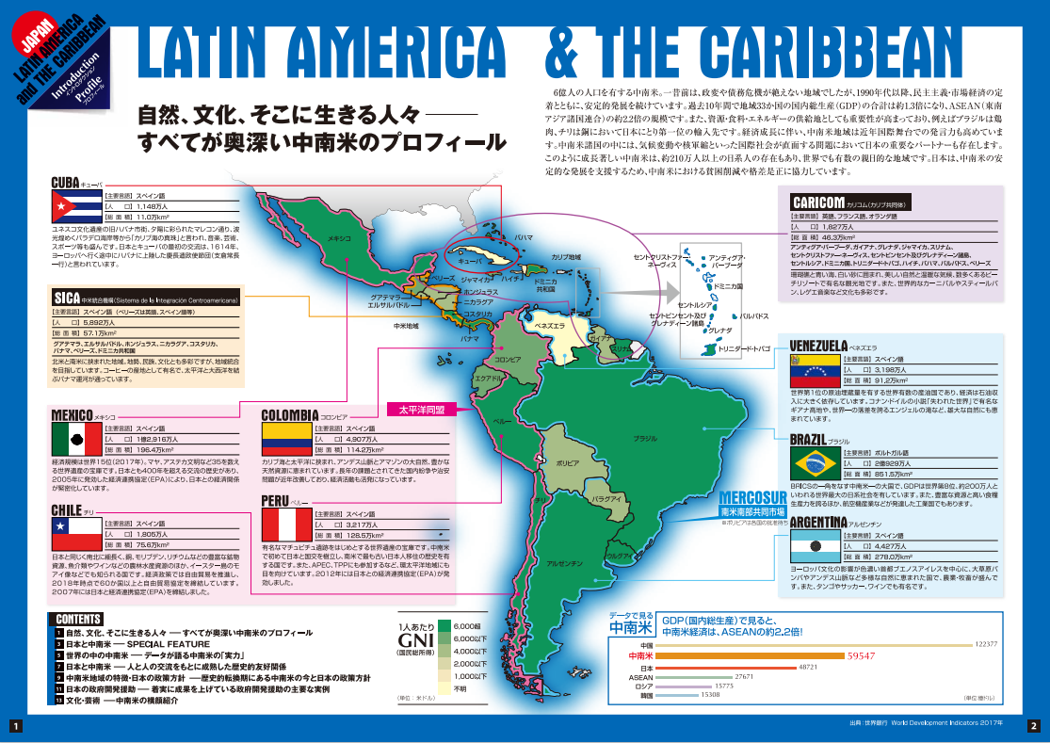
中
南
米
に
つ
い
て
Notes:
https://www.jica.go.jp/publication/mundi/1801/201801_02_02.html#:~:text=%E5%9C%B0%E5%9F%9F%E3%81%AE%E7%89%B9%E5%BE%B4%E3%81%AF%EF%BC%9F%201%20%E9%9D%A2%E7%A9%8D%E3%81%AF%E7%B4%842%2C000%E4%B8%87%E5%B9%B3%E6%96%B9%E3%82%AD%E3%83%AD%E3%83%A1%E3%83%BC%E3%83%88%E3%83%AB%20%EF%BC%88%E4%B8%96%E7%95%8C%E3%81%AE15.4%EF%BC%85%EF%BC%89%E3%80%82%2033%E3%82%AB%E5%9B%BD%E3%80%81%E4%BA%BA%E5%8F%A36%E5%84%84%E4%BA%BA%20%EF%BC%88%E4%B8%96%E7%95%8C%E3%81%AE8.6%EF%BC%85%EF%BC%89%E3%81%8B%E3%82%89%E6%A7%8B%E6%88%90%E3%81%95%E3%82%8C%E3%82%8B%202%20%E5%9B%BD%E5%86%85%E7%B7%8F%E7%94%9F%E7%94%A3%EF%BC%88GDP%EF%BC%89%E3%81%AE%E8%A6%8F%E6%A8%A1%E3%81%AF5.3%E5%85%86%E3%83%89%E3%83%AB,%E4%B8%96%E7%95%8C%E3%81%AE%E6%A3%AE%E6%9E%97%E3%81%AE22%EF%BC%85%20%E3%81%8C%E3%81%93%E3%81%AE%E5%9C%B0%E5%9F%9F%E3%81%AB%E3%81%82%E3%82%8B%204%20%E8%B1%8A%E5%AF%8C%E3%81%AA%E9%89%B1%E7%89%A9%E3%83%BB%E9%A3%9F%E7%B3%A7%E8%B3%87%E6%BA%90%E3%82%92%E6%9C%89%E3%81%99%E3%82%8B%E3%80%82%20%E4%BB%A3%E8%A1%A8%E7%9A%84%E3%81%AA%E3%82%82%E3%81%AE%E3%81%A8%E3%81%97%E3%81%A6%E3%80%81%20%E9%8A%85%E3%80%81%E9%8A%80%E3%80%81%E5%A4%A7%E8%B1%86%E3%80%81%E3%82%B5%E3%83%88%E3%82%A6%E3%82%AD%E3%83%93%20%E3%81%AF%E4%B8%96%E7%95%8C%E5%85%A8%E4%BD%93%E3%81%AE%E7%B4%84%E5%8D%8A%E5%88%86%E3%82%92%E4%B8%AD%E5%8D%97%E7%B1%B3%E5%9C%B0%E5%9F%9F%E3%81%A7%E7%94%A3%E5%87%BA%E3%80%82%20

Slide 3
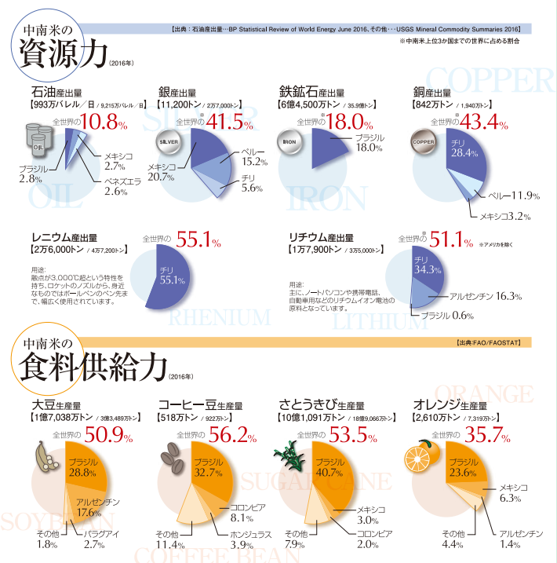

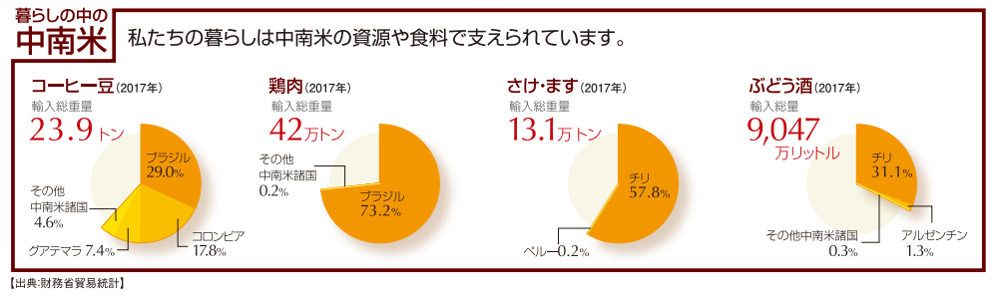
外務省（2019）、「パンフレット「日本と中南米」」
https://www.mofa.go.jp/mofaj/press/pr/pub/pamph/j_latinamerica.html
Notes:
距離は遠くても関係は深い 中南米ってこんなところ！ | 広報誌・パンフレット・マンガ・カレンダー・ラジオ | JICAについて - JICA

Slide 4

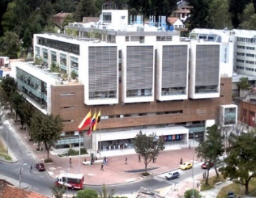

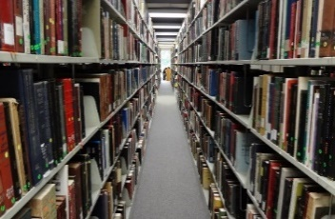

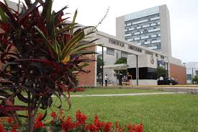
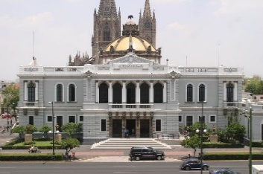

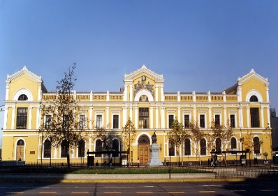

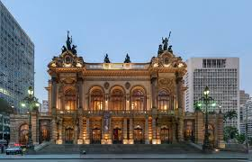

協定大学
Universidad de Los Andes
Uniandes という愛称で親しまれるロスアンデス大学はコロンビアの首都ボゴタに位置する私立大学である。1948 年に Mario Laserna Pinzón によってコロンビア初の教会及び政党から独立した大学として設立された。アメリカやドイツなどでも学んだ Pinzón は、ロスアンデス大学にアメリカ式の大学教育を導入し、リベラル教育にも力を入れた。現在、ロスアンデス大学はラテンアメリカでもトップレベルの大学であり、非常に設備も整った大学である。http://www.uniandes.edu.co/
El Colegio de México
メキシコ⼤学院⼤学は、メキシコシティに位置する⼈⽂社会科学研究に特化した⼤学である。学⽣数は 460 ⼈と規模は⼩さめであるが、指導にあたる教授陣が 183 ⼈とという指導体制を敷いている。
現在はメキシコおよびラテンアメリカ最⾼峰の⼈⽂社会科学の研究教育機関のひとつであり、⽂学・⾔語、歴史、国際、アジア・アフリカ、⼈⼝・都市・環境問題、社会学、経済学の７つの研究センターで構成される。http://www.colmex.mx/
Pontificia Universidad Católica del Peru
PUCP（ペルー・カトリカ⼤学）はホルヘ・ディンティラック(Jorge Dintilhac)神⽗により1917 年に設⽴されたペルー初の⼤学である。⼤学創⽴時は、⽂学部と法学部のみであったが、現在は、⼈類学、建築学、芸術学、⼯学、⼈間科学、⼼理学、会計学、経営学、観光学、経済学、鉱⼭学、理学など、さまざまな学問領域が展開されている。近代的な建築も多くみられるだけでなく、緑も豊かなキャンパスである。学内にはリスが⽣息しており⼤学のマスコットキャラクターのような存在となっている。筆者が滞在していた 2017 年にはマーチングパレードがまれに⾏われ、アンデスの遺跡を想起させる装飾が学内の各所にみられた。
http://www.pucp.edu.pe/
Universidad de Guadalajara
グアダラハラ⼤学はメキシコで 2 番⽬に古い⼤学であり、その歴史は 1791 年までさかのぼる。グアダラハラ⼤学の前⾝である、王⽴グアダラハラ⼤学（Real Universidad de Guadalajara）は、1791 年にスペイン王カルロス 4 世により設⽴された。王⽴グアダラハラ⼤学は、スペイン本国のサラマンカ⼤学（Universidad de Salamanca）をモデルとし、医学・法学・神学・哲学の 4 学部から始まった。これ以降、グアダラハラ⼤学はメキシコ情勢に付随して、その名称と体制を変化させてきた。現在では、芸術・建築・設計、⽣物学・農学、医学、経済学、⼯学、⼈⽂社会科学などを学ぶことができる総合⼤学であり、卒業⽣も多⽅⾯で活躍している。http://www.udg.mx/
Universidad de Chile
チリ⼤学は、1842 年に創⽴された国⽴⼤学である。その前⾝は植⺠地時代の 1738 年に創⽴された王⽴サンフェリペ⼤学である。サンフェリペ⼤学は当時のスペイン王フェリペ 5世にちなんで名づけられた。創⽴当時は、法学部、神学部、医学部、数学部の４学部で構成されていた。植⺠地内でスペイン帝国からの独⽴に対する機運が⾼まり、社会情勢が⼤きく変化する中、サンフェリペ⼤学も、チリ国⽴⼤学、チリ共和国⽴⼤学、そしてチリ⼤学へとその姿を少しずつ変化させてきた。現在まで、チリ⼤学は、さまざまな研究機関・団体と協⼒し、ラテンアメリカにおける科学・芸術・⽂化啓発の中⼼として活動し続けている。
http://www.uchile.cl/
Universidade de São Paulo
USP（サンパウロ⼤学）は、1934 年に設⽴された⼤学である。1827 年設⽴の法律学校が⺟体となっているが、現在は法学から医学まで展開される総合⼤学となった。授業料は基本的に無料であり、世界⼤学ランキングでもベスト 100 に⼊っていることから、⼊学の難易度は⾼く、卒業も⼤変厳しい。http://www5.usp.br/

Slide 5
学生派遣プログラム－短期研修
期間は2～3週間
目的
本学の協定校において、現地への理解を深め、スペイン語又はポルトガル語、
中南米の歴史、文化、慣習を勉強する
主な活動内容
- 現地日本企業の活動状況等に関する講義を受講
- 現地学生との交流、日系企業等への訪問

Slide 6
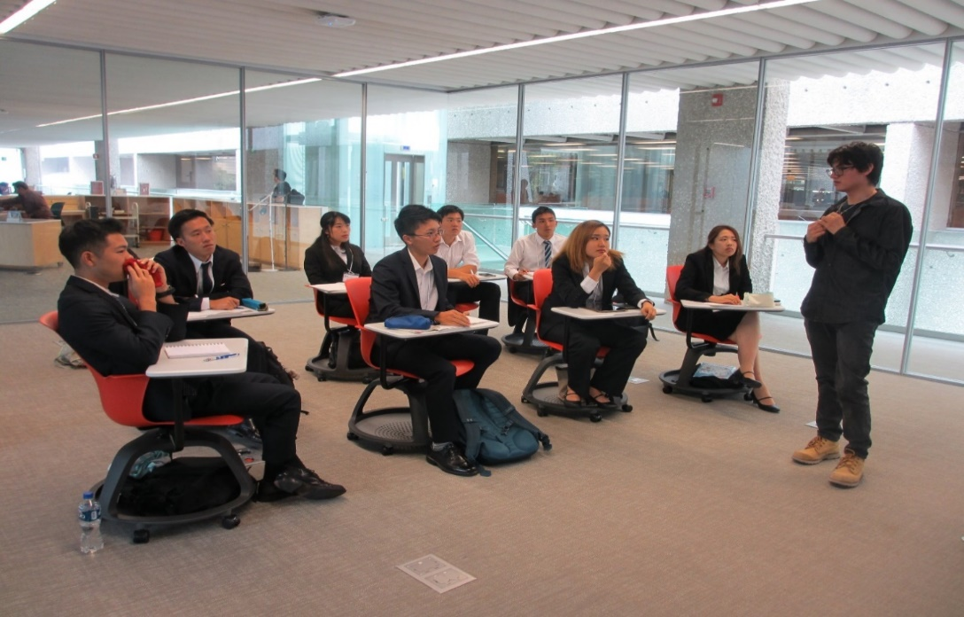
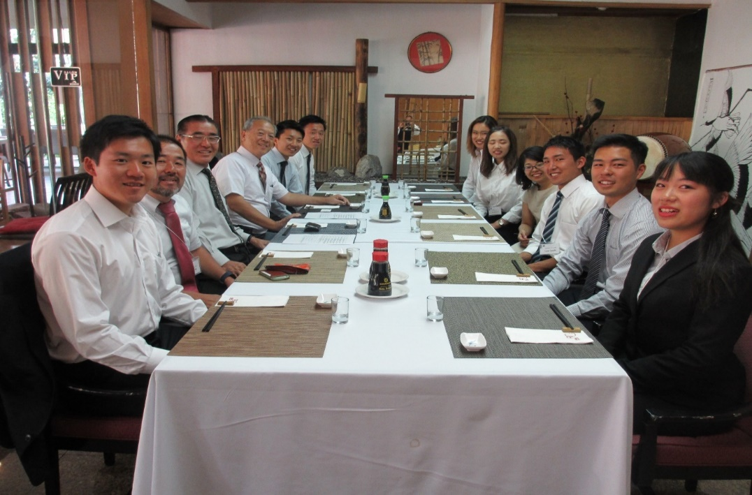
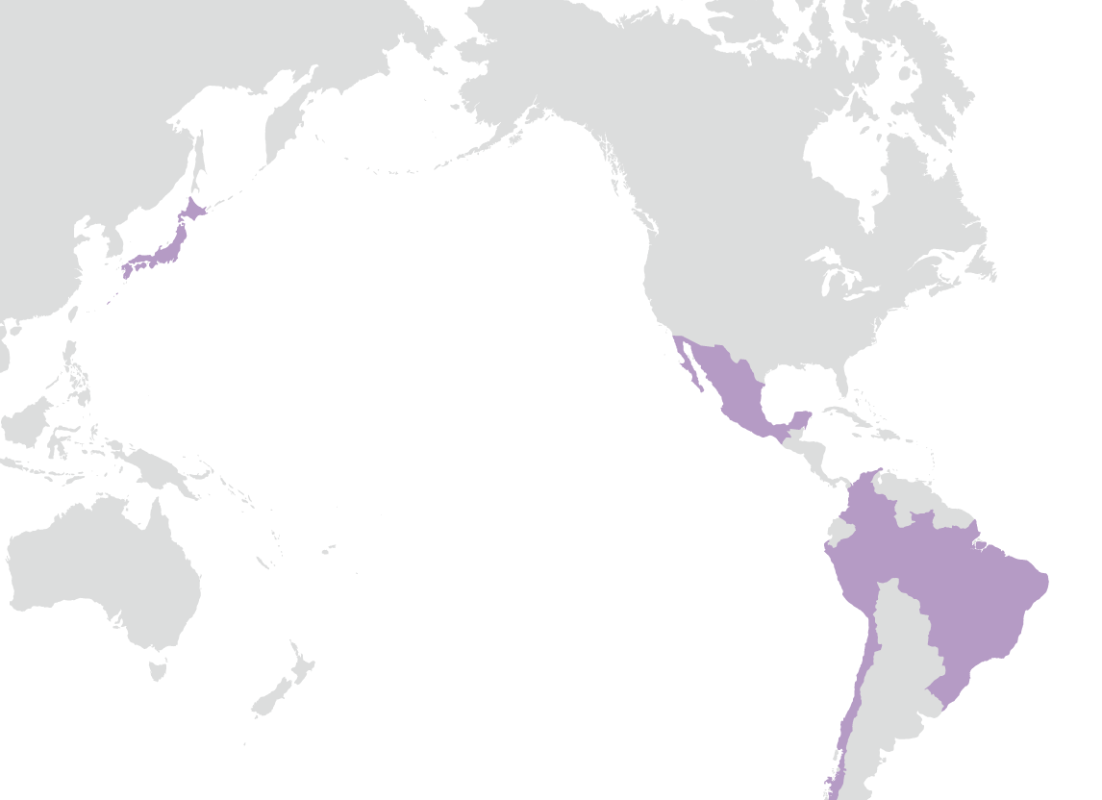
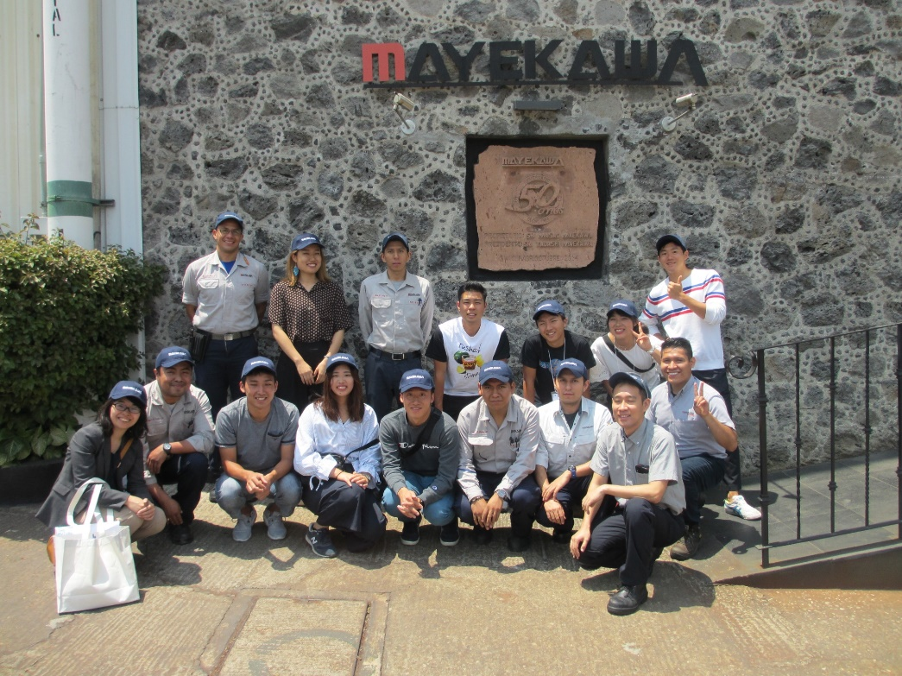
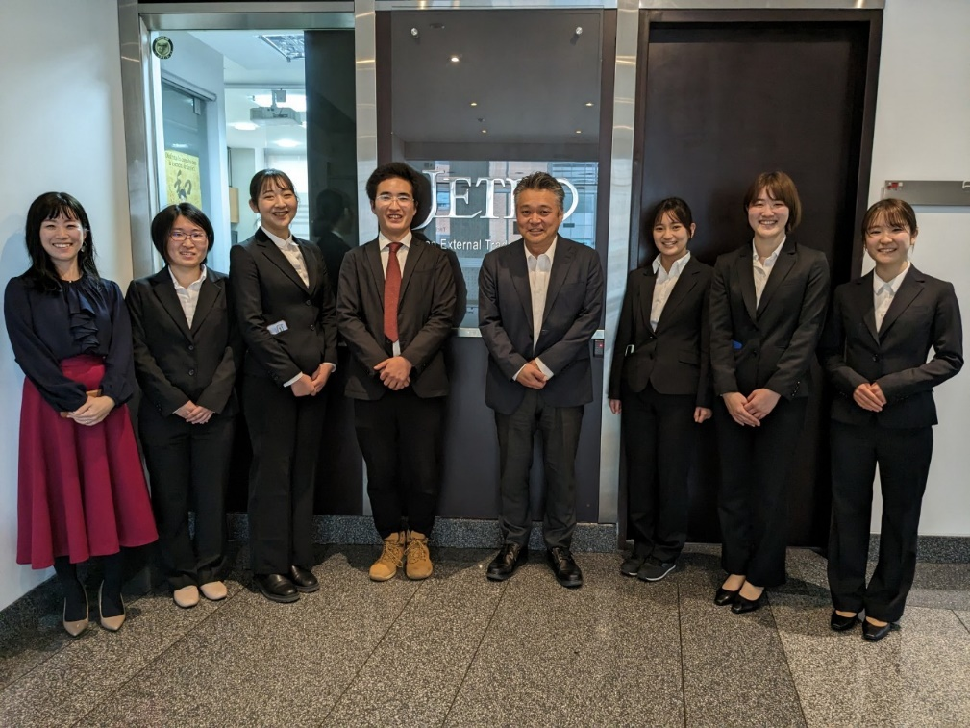
短期研修派遣プログラムでの様子
（メキシコ: ColMexスペイン語授業）
（メキシコ：日墨協会訪問）
（前川製作所クエルナバカ工場視察）
（コロンビア: JETRO訪問）

Slide 7
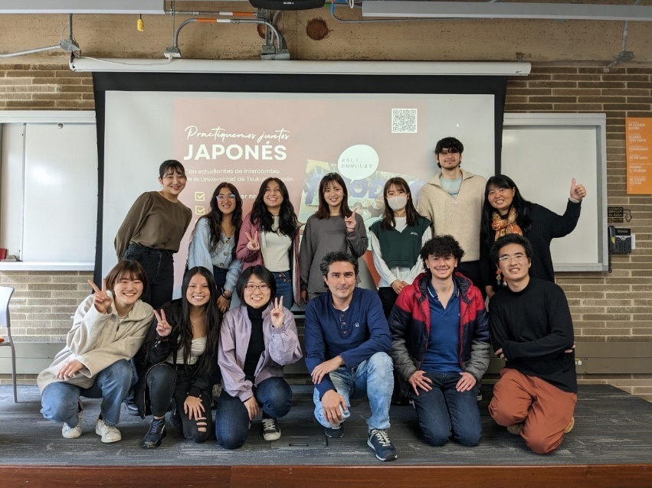
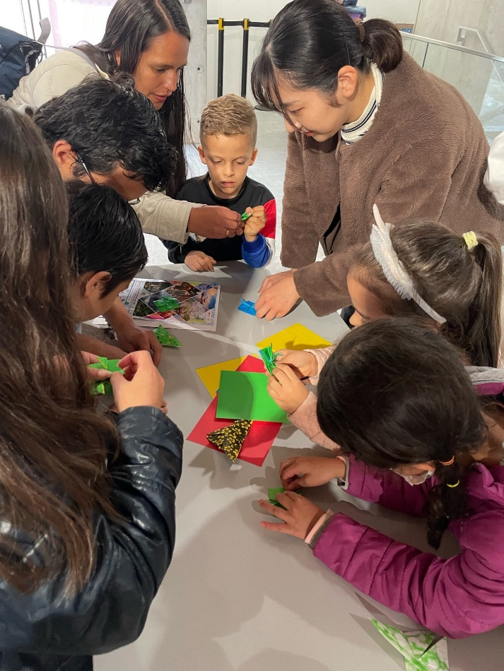
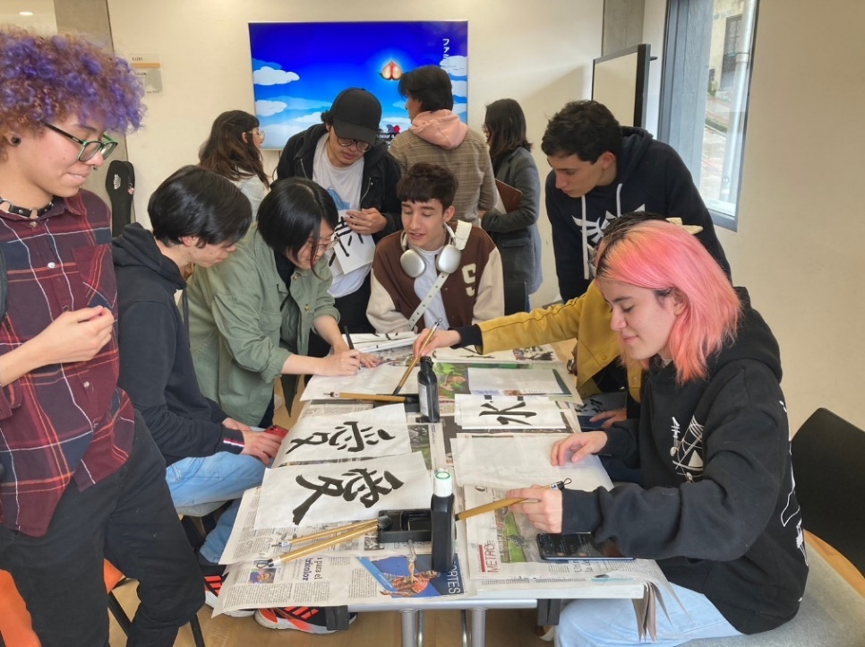
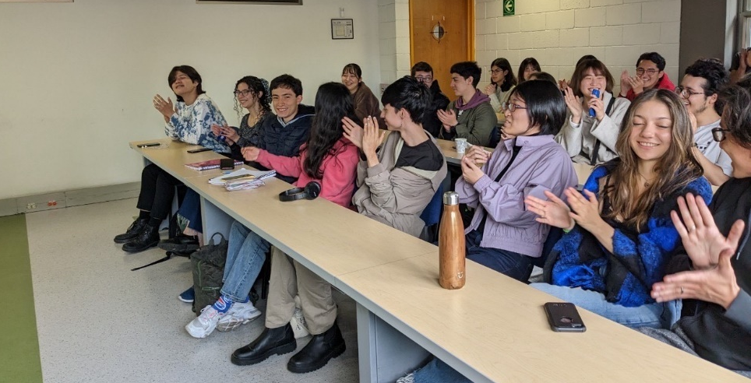
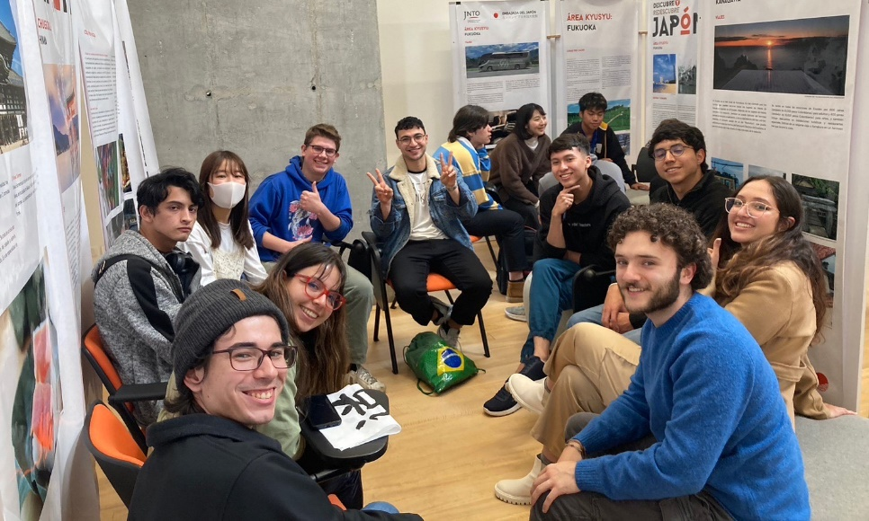
授業
（スペイン語、日本語、経済など）
交流イベント
（日本文化紹介など）

Slide 8
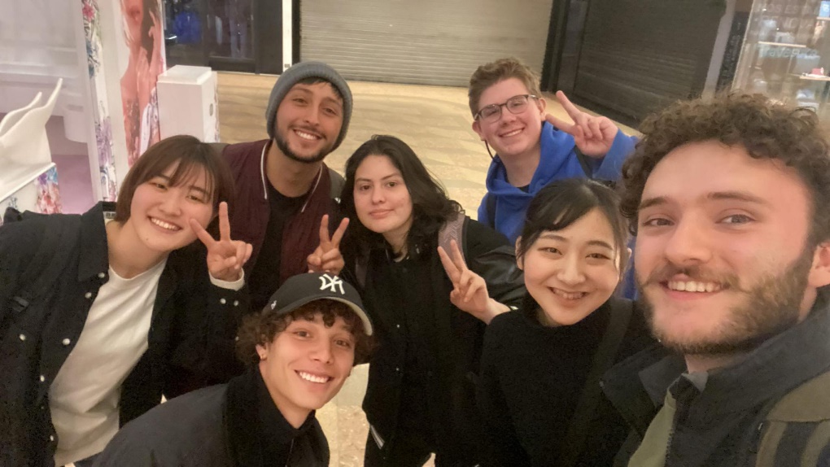
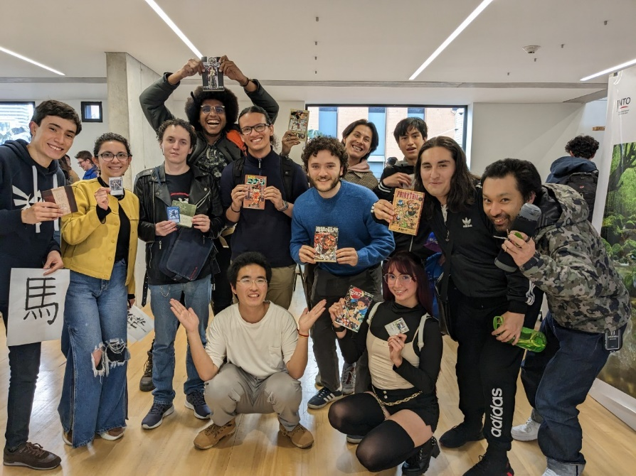
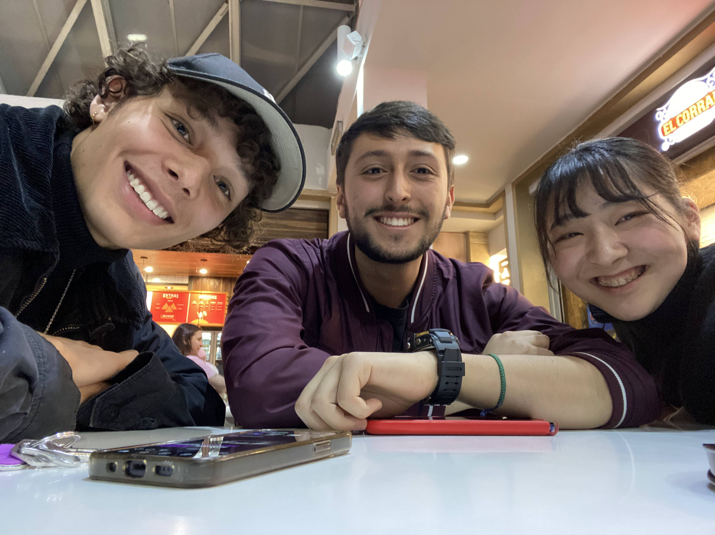
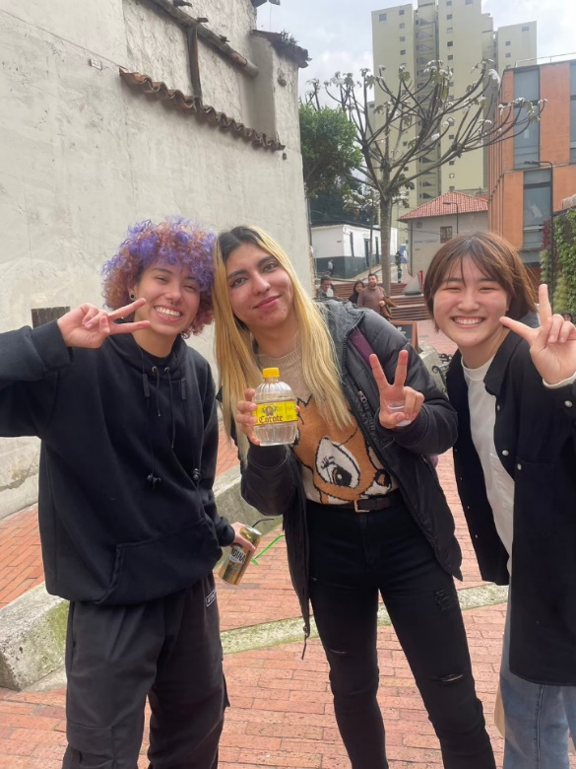
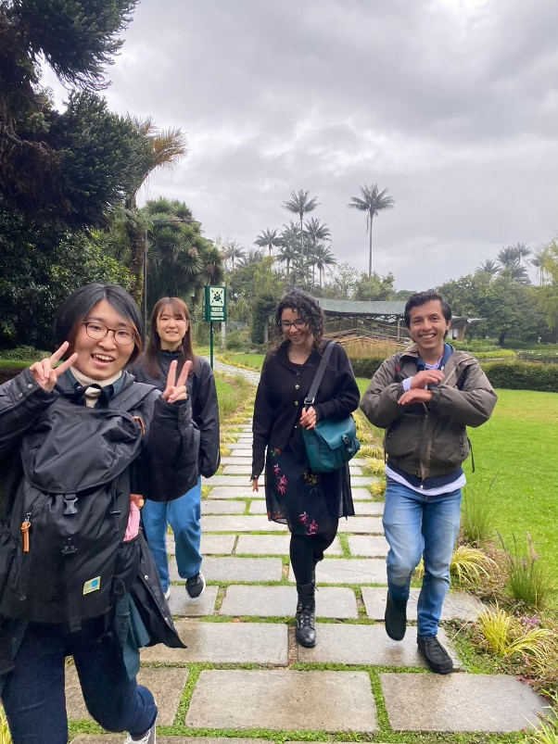
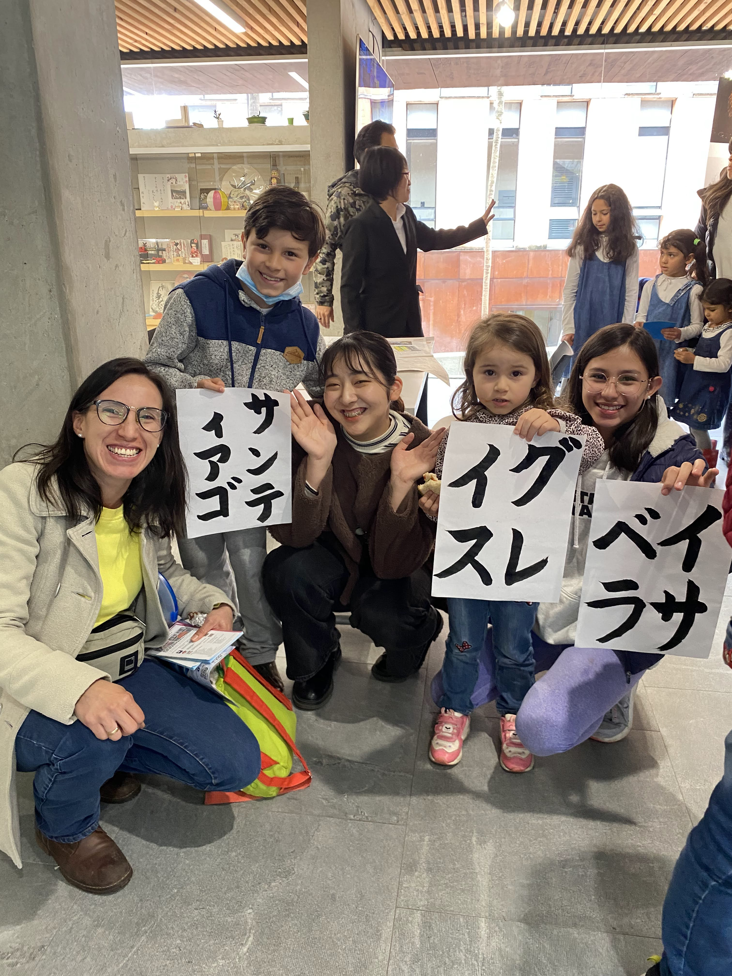
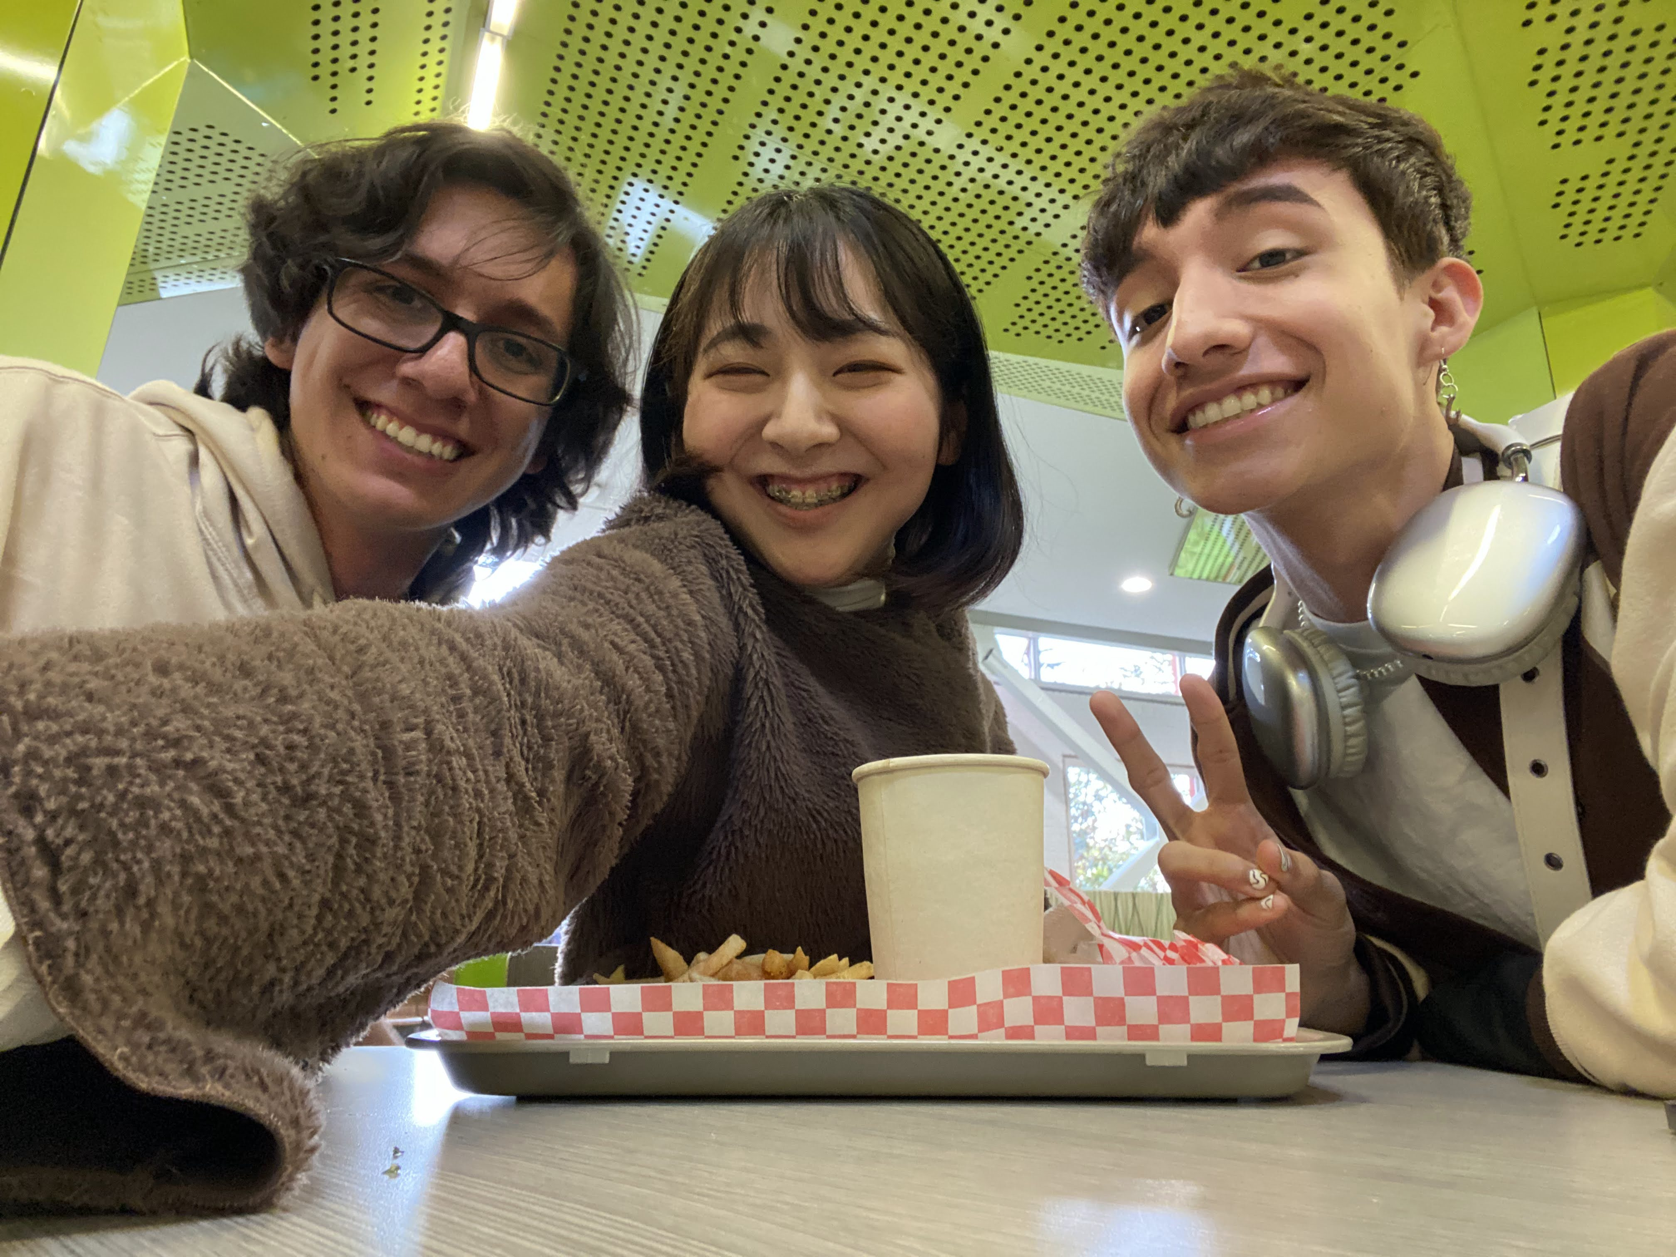
学生交流

Slide 9
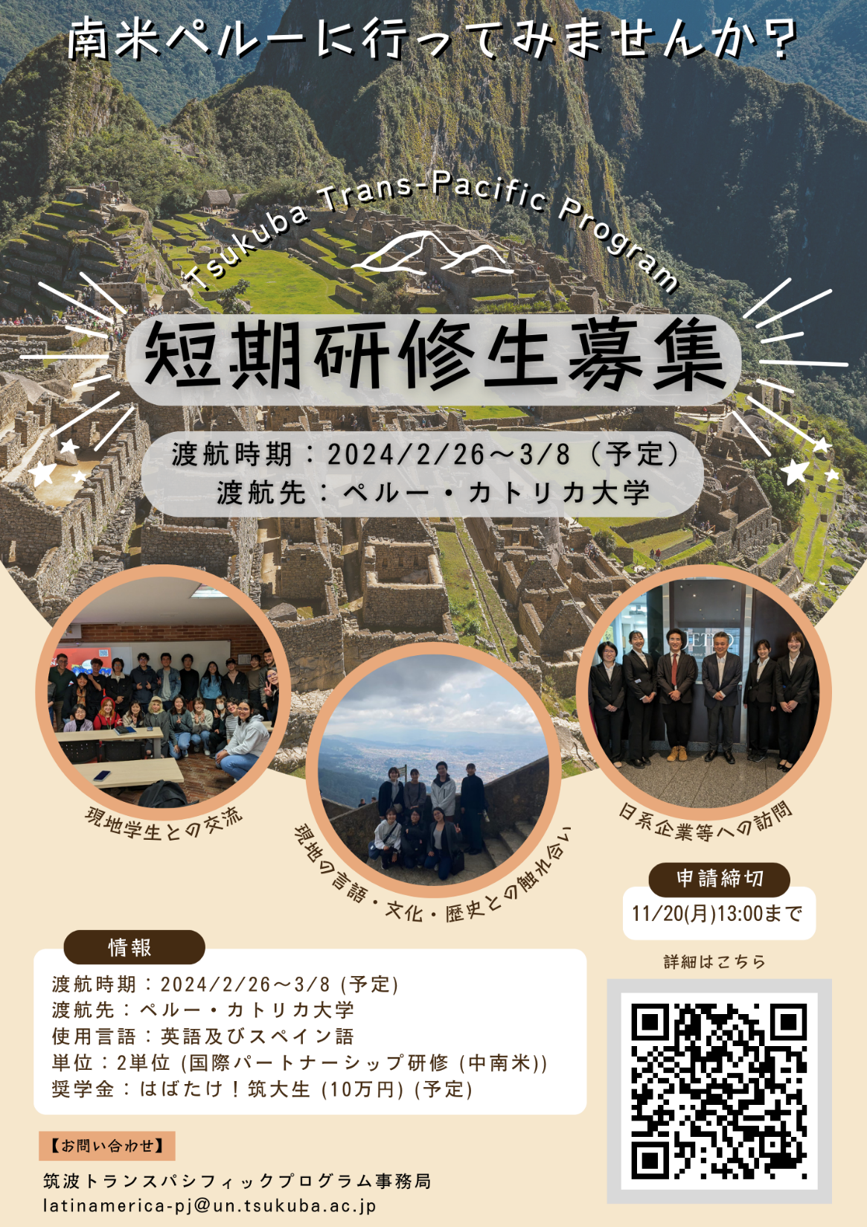
2023年度の短期研修：
期間
2024年2月26日～3月9日
渡航先
リマ（ペルーの首都）
研修内容
訪問先：JICA, JETRO, Japan Foundation,
ペルー日系人協会など
授業内容：スペイン語、ペルー事情など
見学：日本語の授業、日本人ペルー移住資料館
➡ペルーへの理解を深める。
現地の日系企業の活動状況を知る。

Slide 10
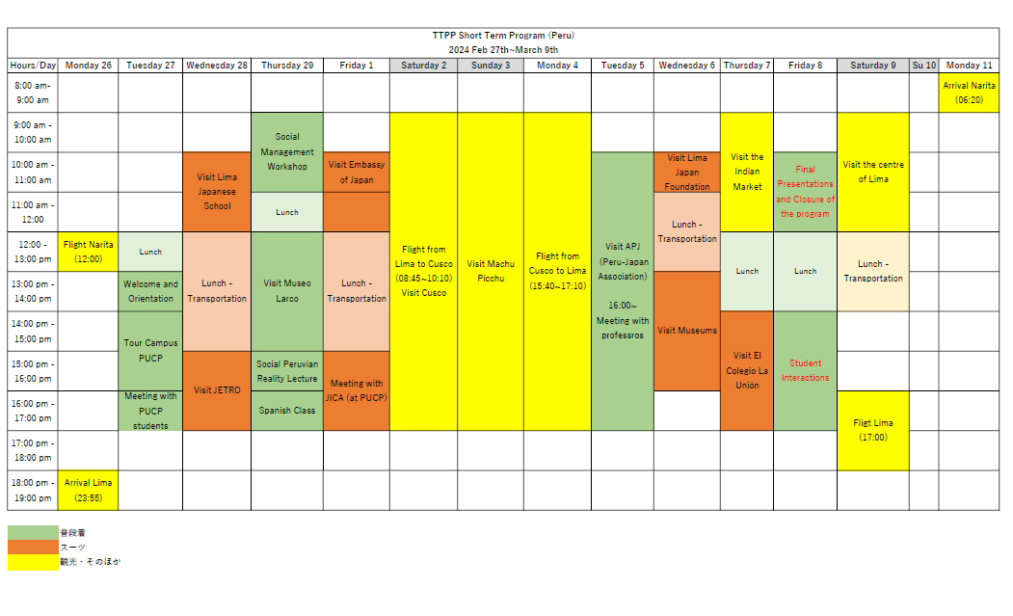
2023年度の短期研修 スケジュール
（緑・赤：研修、黄色：観光）

Slide 11
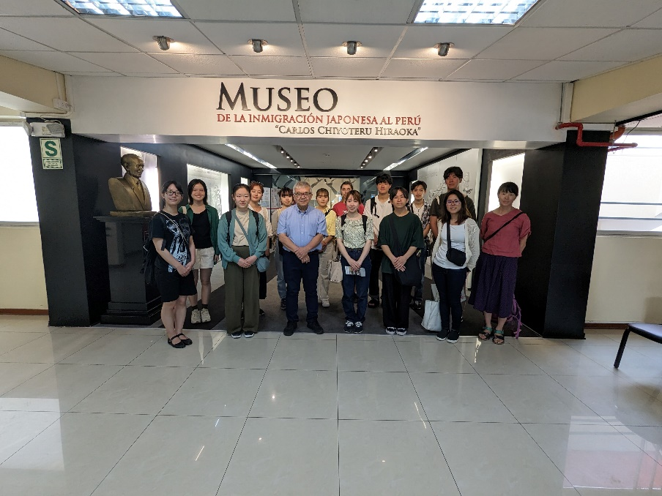
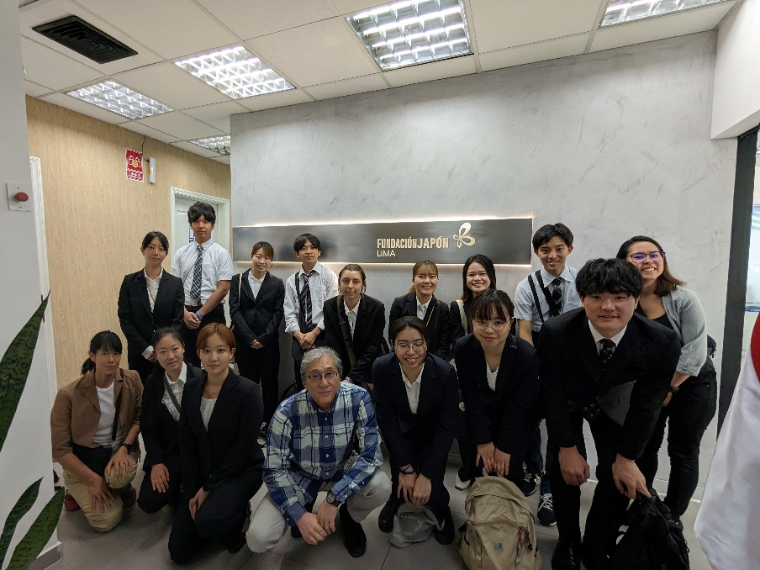
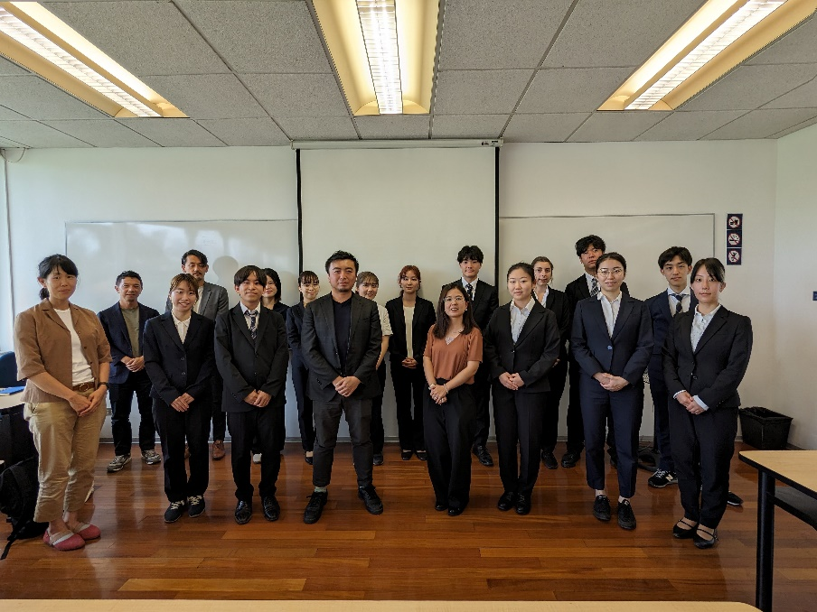
研修先での様子
日本大使館・JICA・JETRO・APJ等

Slide 12
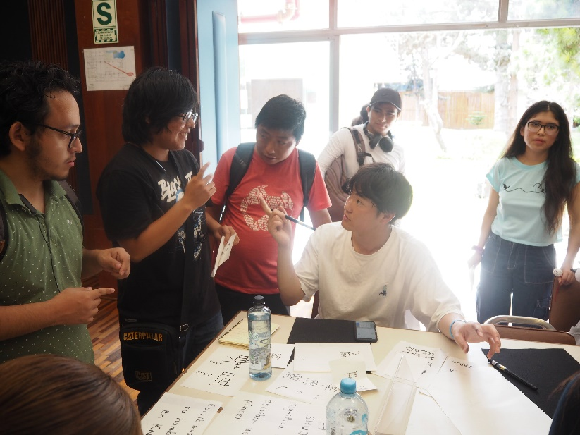
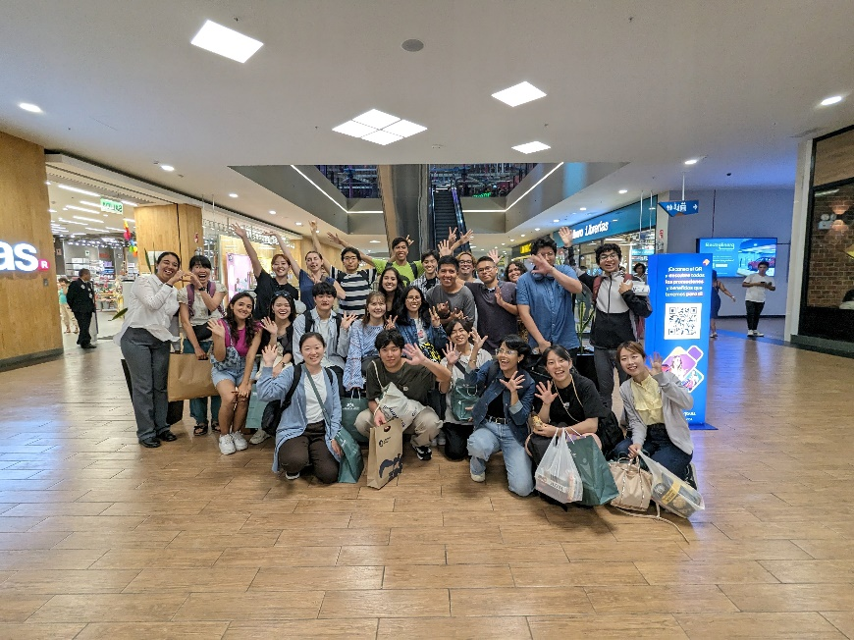
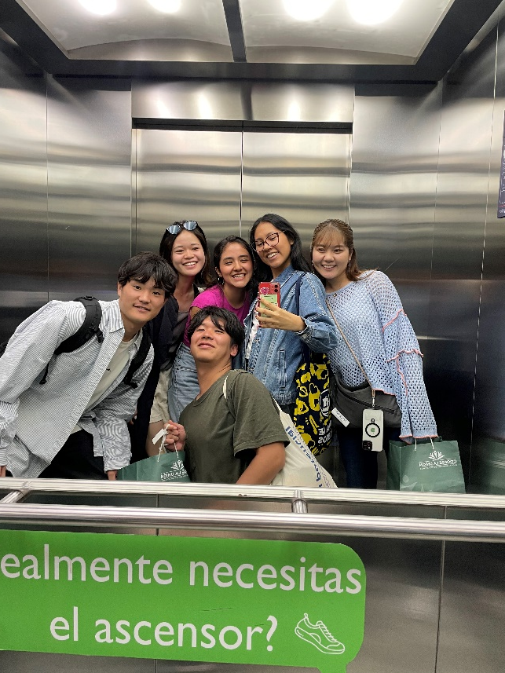
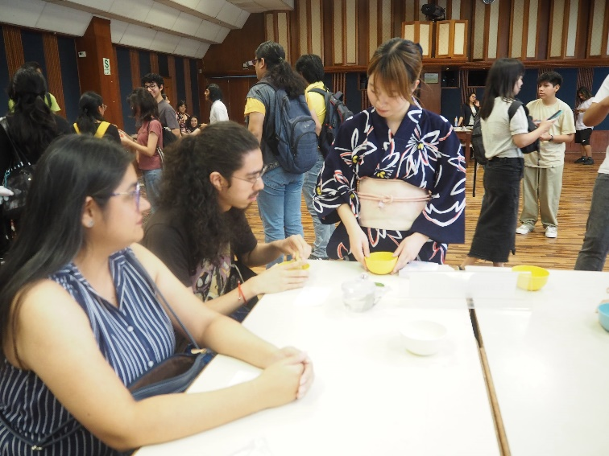
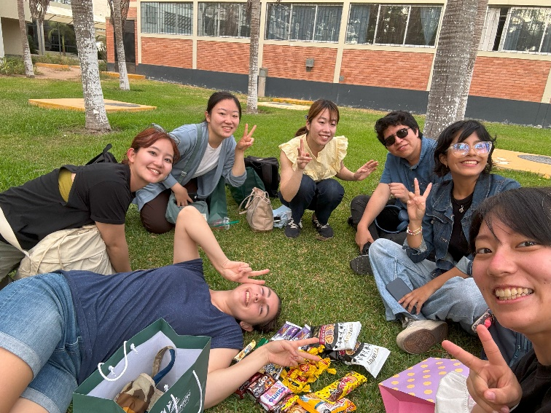
交流の様子

Slide 13
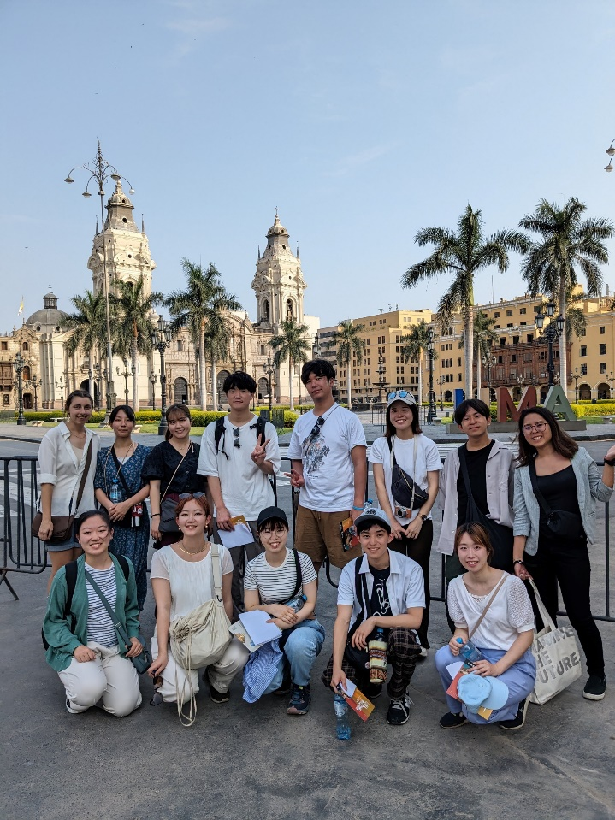
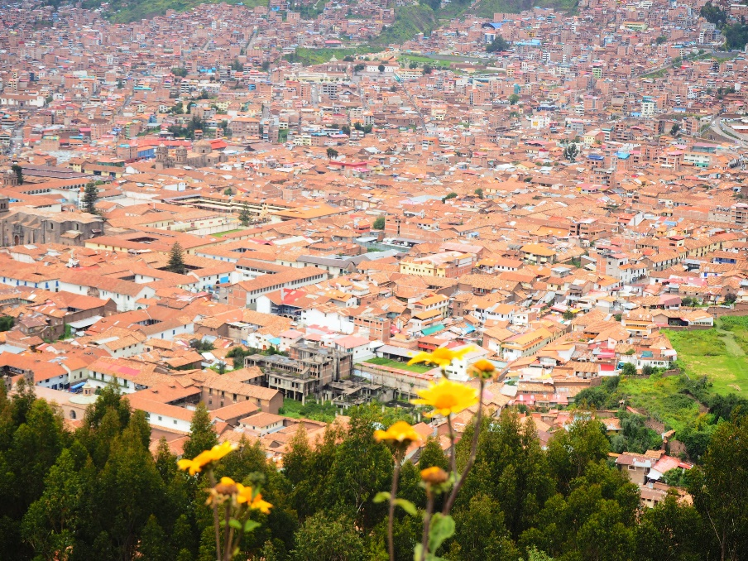
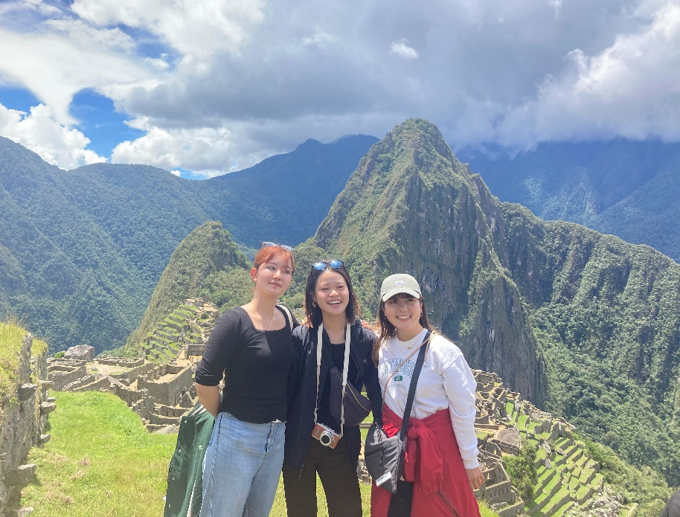
観光
マチュピチュ・クスコ・リマ等

Slide 14
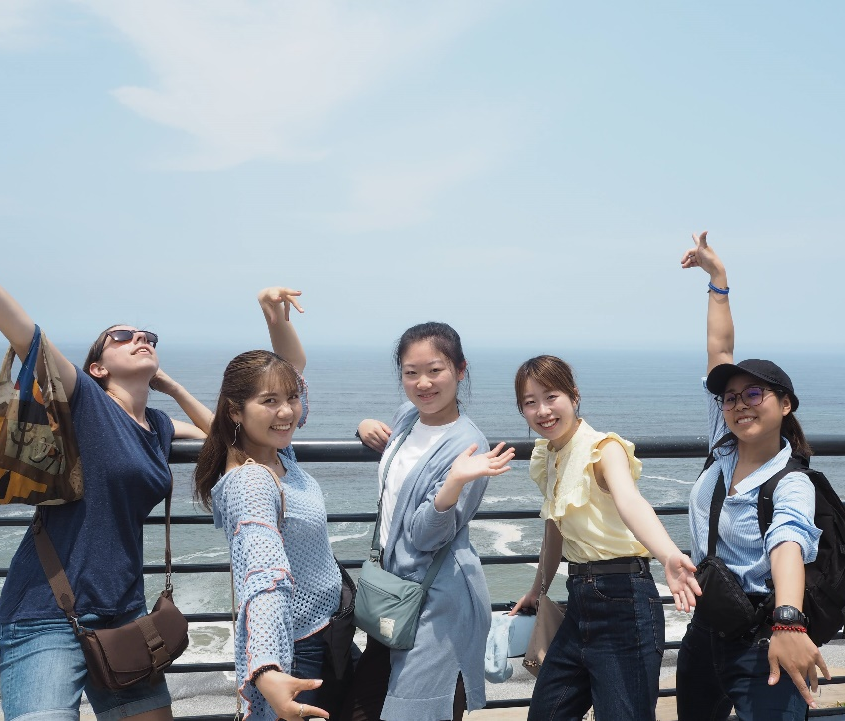
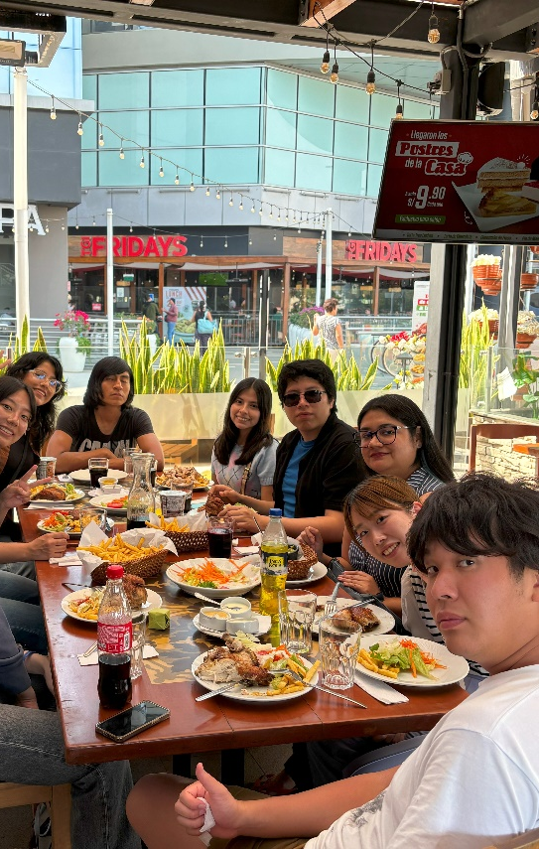
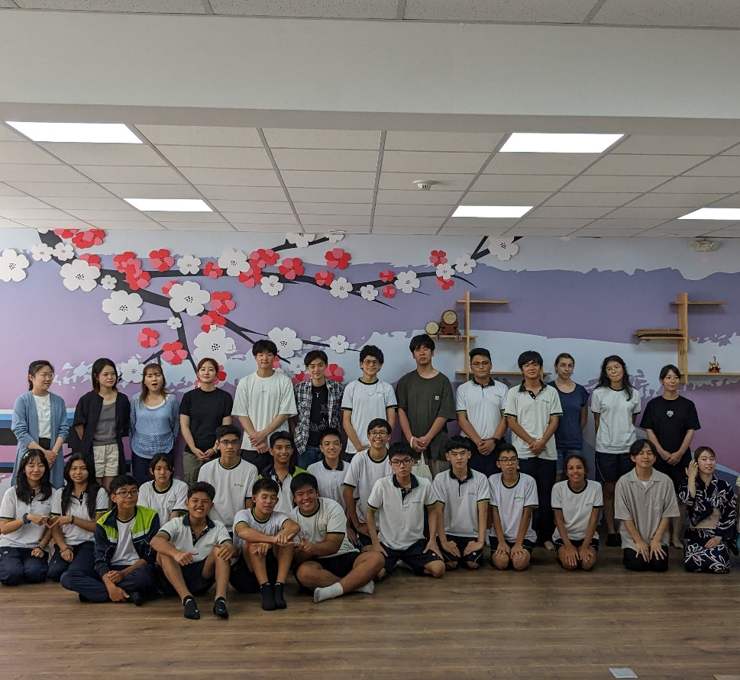
2023年度の短期研修参加者からの声
よかったこと
・ふだんあまり関わることのない他学年・他学部・
他の専門の教授と深い関わりをもつことができた
・実際に足を運ぶことで中南米の文化を肌で感じることができた
・大使館やJICAをはじめとした様々な機関、場所に訪問し、
ふだん関わることの少ない方々との交流、
現地学生との交流ができ、非常に良い刺激をもらえた
・将来のことや、就職活動についてより広い視野をもって考える
きっかけになった
大変だったこと
・ロングフライトやトランジット、時差、いつもとは違う食事
に慣れるのに体力が必要だった（人による）
・英語ではなくスペイン語の文化であるため、コミュニケーションに
おいて大変な面もあった（時間の許す限り事前に少しでも勉強して
おいた方が良いと感じた）

